Slide 1


天润数字化供应链平台
培训手册
2018 / 6 / 30
版权所有©北京天润新能投资有限公司

Slide 2

目 录
1
产品定义
2
用户注册
3
商品采购
4
商家入驻

Slide 3
01
产品定义
Part One
0

Slide 4
01
01
产品定义
通过建设数字化供应链平台，为金风搭建便捷、高效、透明的电子化采购环境，形成对供应商、采购物资的统一管理，覆盖设备及配套物资采购全流程，支撑领导决策层对采购工作的全方位管控，服务分子公司、地区公司、工程项目、风场的建设与运营。

Slide 5
02
用户注册
Part TWO

Slide 6
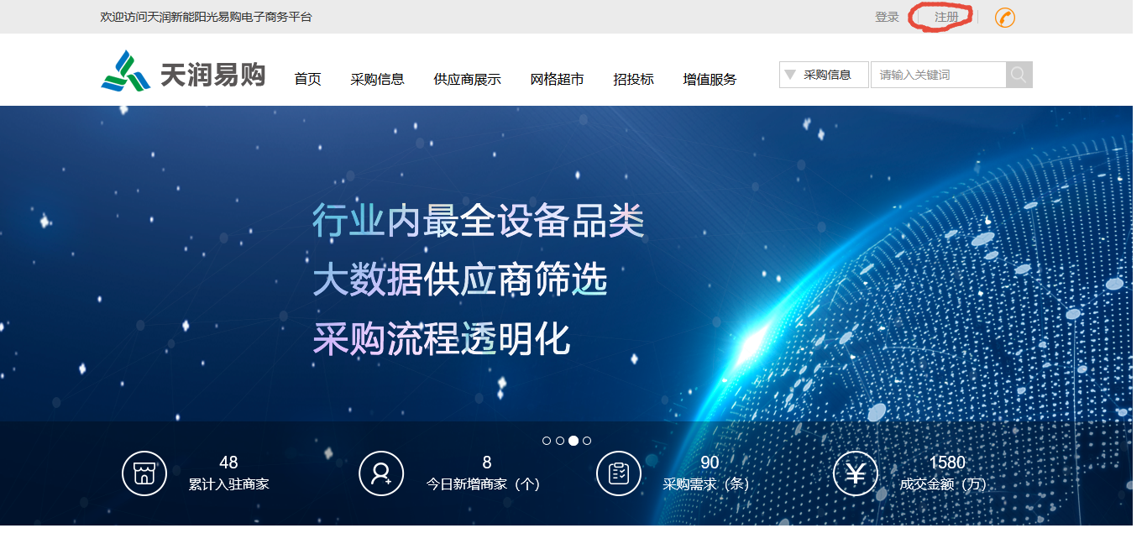
02
01
用户注册
开始注册
设置用户名
完善企业信息
提交审核

Slide 7
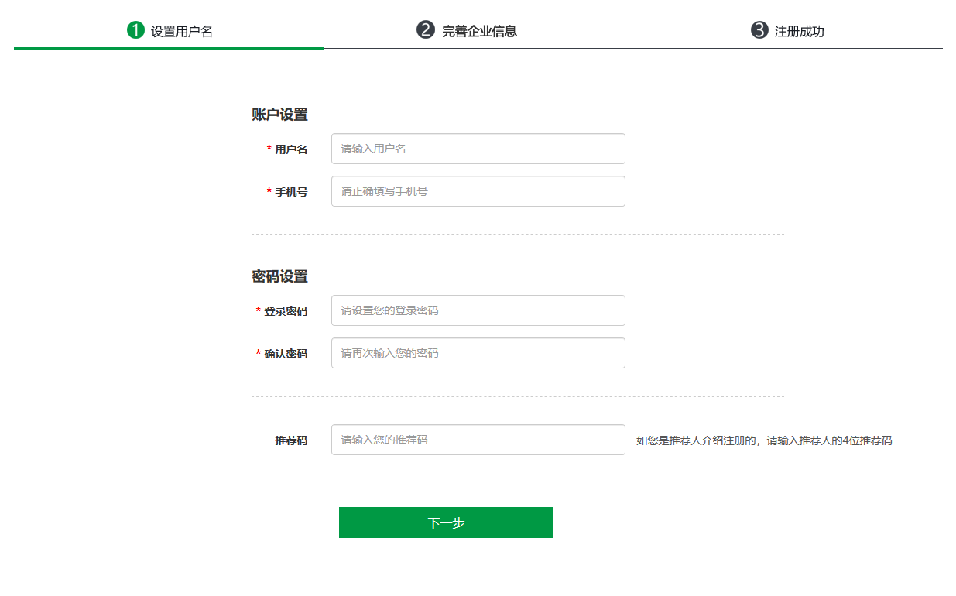
02
01
用户注册
开始注册
设置用户名
完善企业信息
提交审核

Slide 8
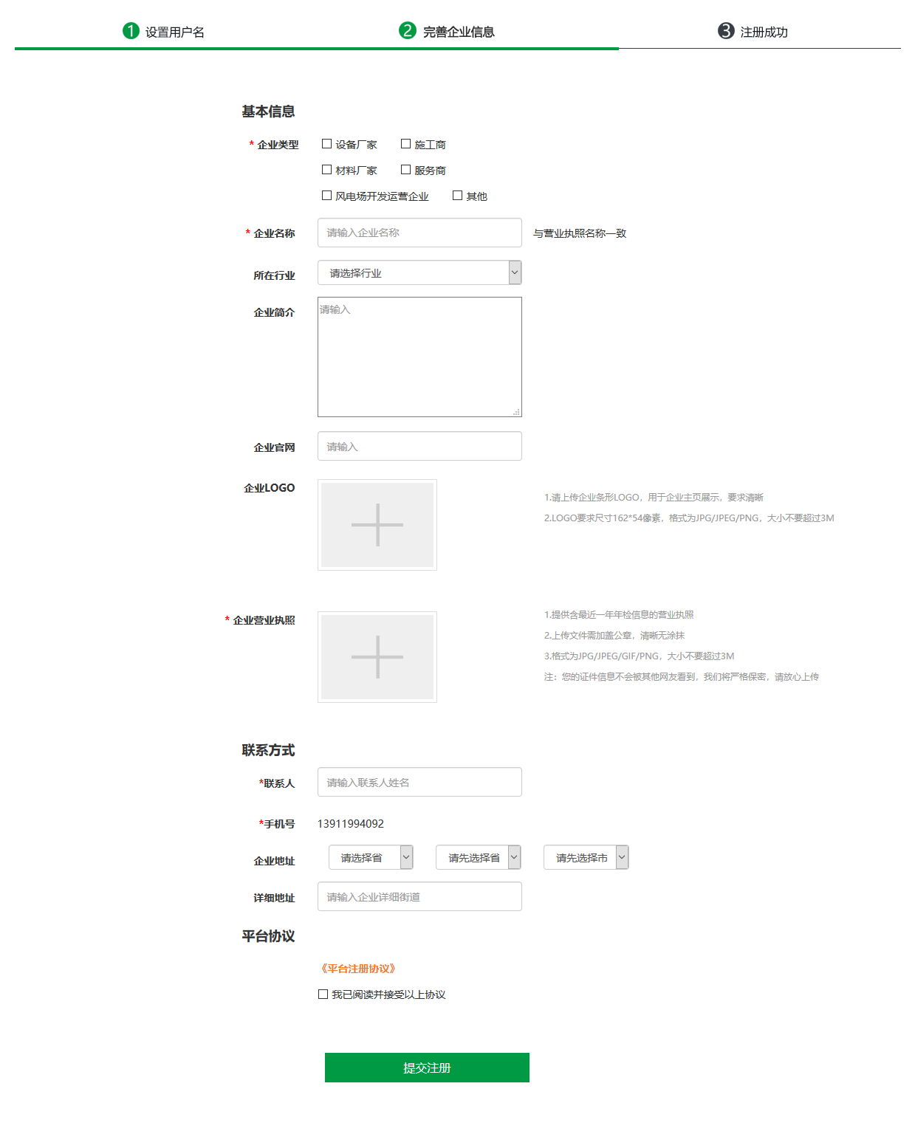
02
01
用户注册
开始注册
设置用户名
完善企业信息
提交审核

Slide 9
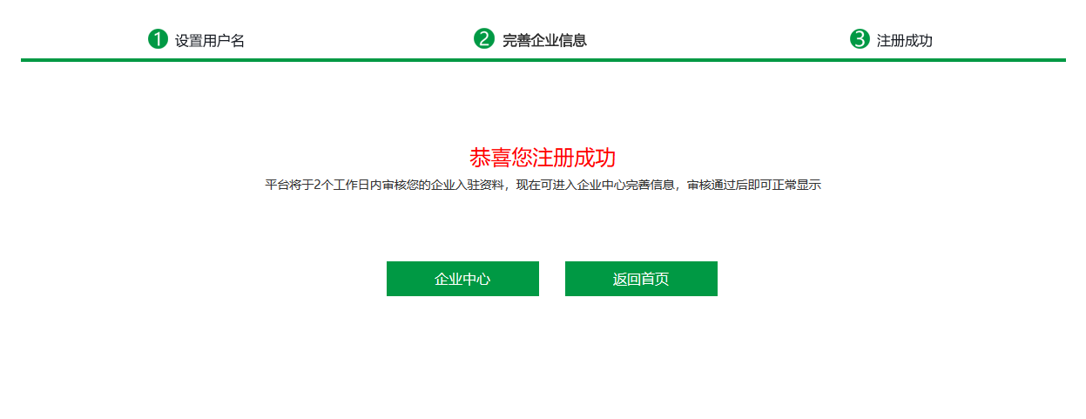
02
01
用户注册
开始注册
设置用户名
完善企业信息
提交审核

Slide 10
目录
03
商品采购
Part THREE

Slide 11
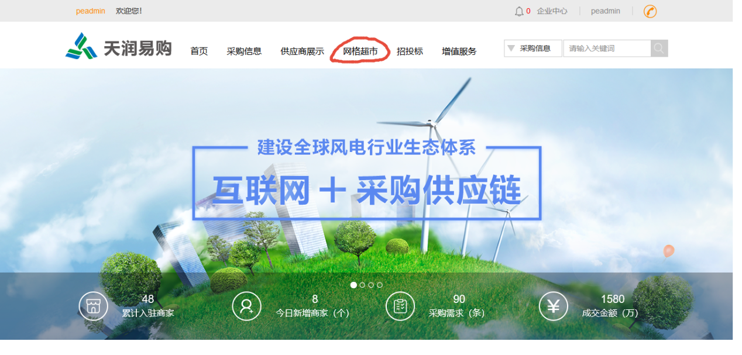
01
03
商品采购
进入超市
选择商品
确认规格
确认订单
查看订单
确认收货

Slide 12
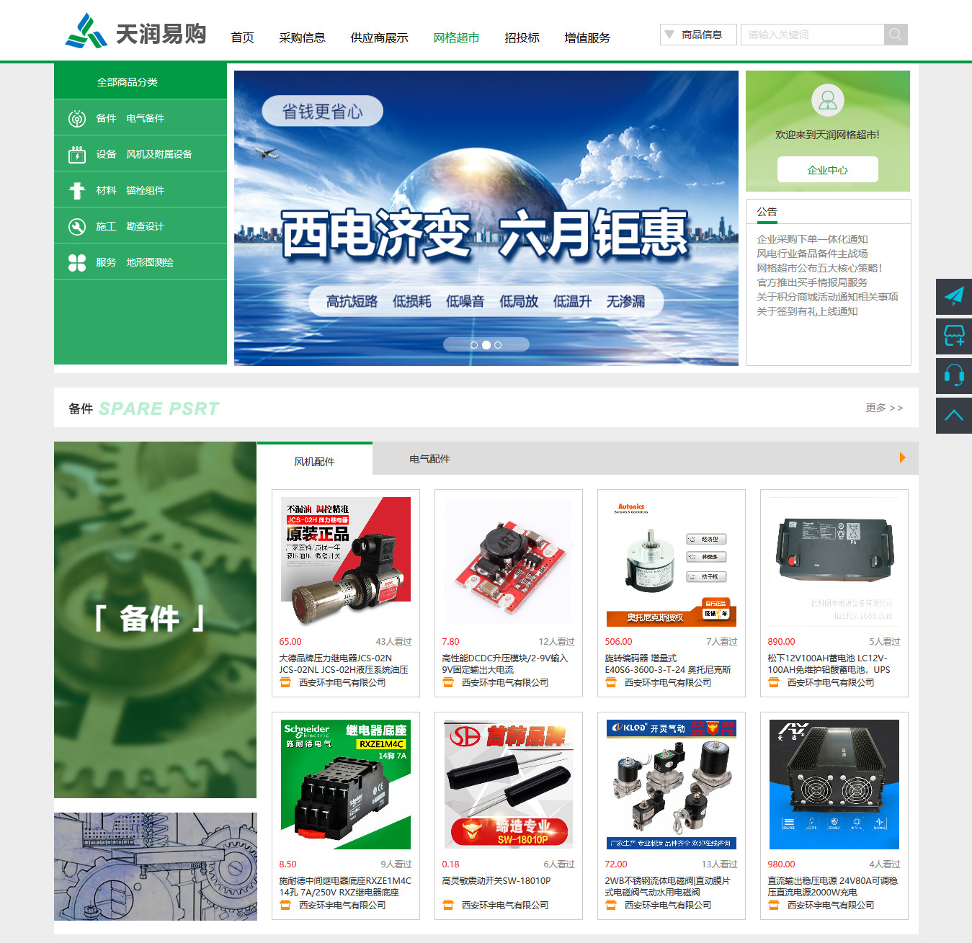
01
03
商品采购
进入超市
选择商品
确认规格
确认订单
查看订单
确认收货

Slide 13
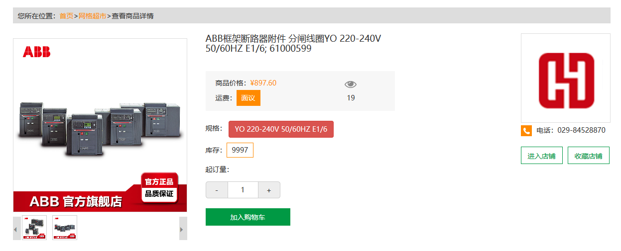
01
03
商品采购
进入超市
选择商品
确认规格
确认订单
查看订单
确认收货

Slide 14
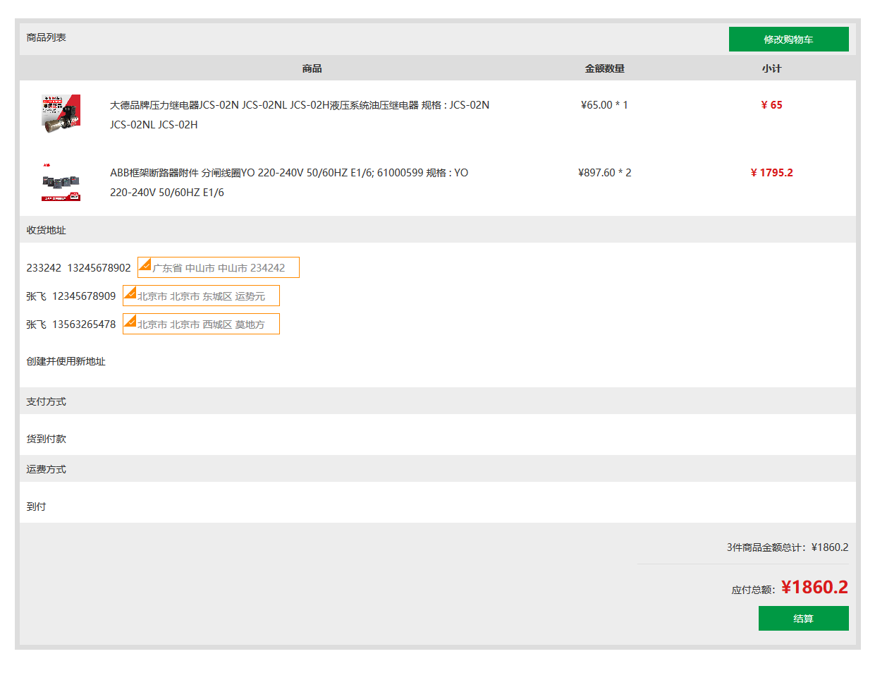
01
03
商品采购
进入超市
选择商品
确认规格
确认订单
查看订单
确认收货

Slide 15
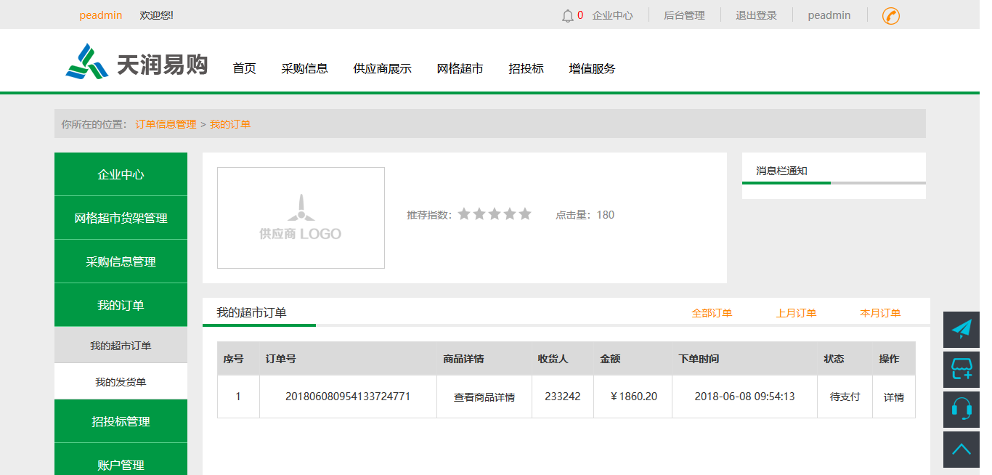
01
03
商品采购
进入超市
选择商品
确认规格
确认订单
查看订单
确认收货

Slide 16
01
03
商品采购
进入超市
选择商品
确认规格
确认订单
查看订单
确认收货

Slide 17
04
商家入驻
Part FOUR

Slide 18
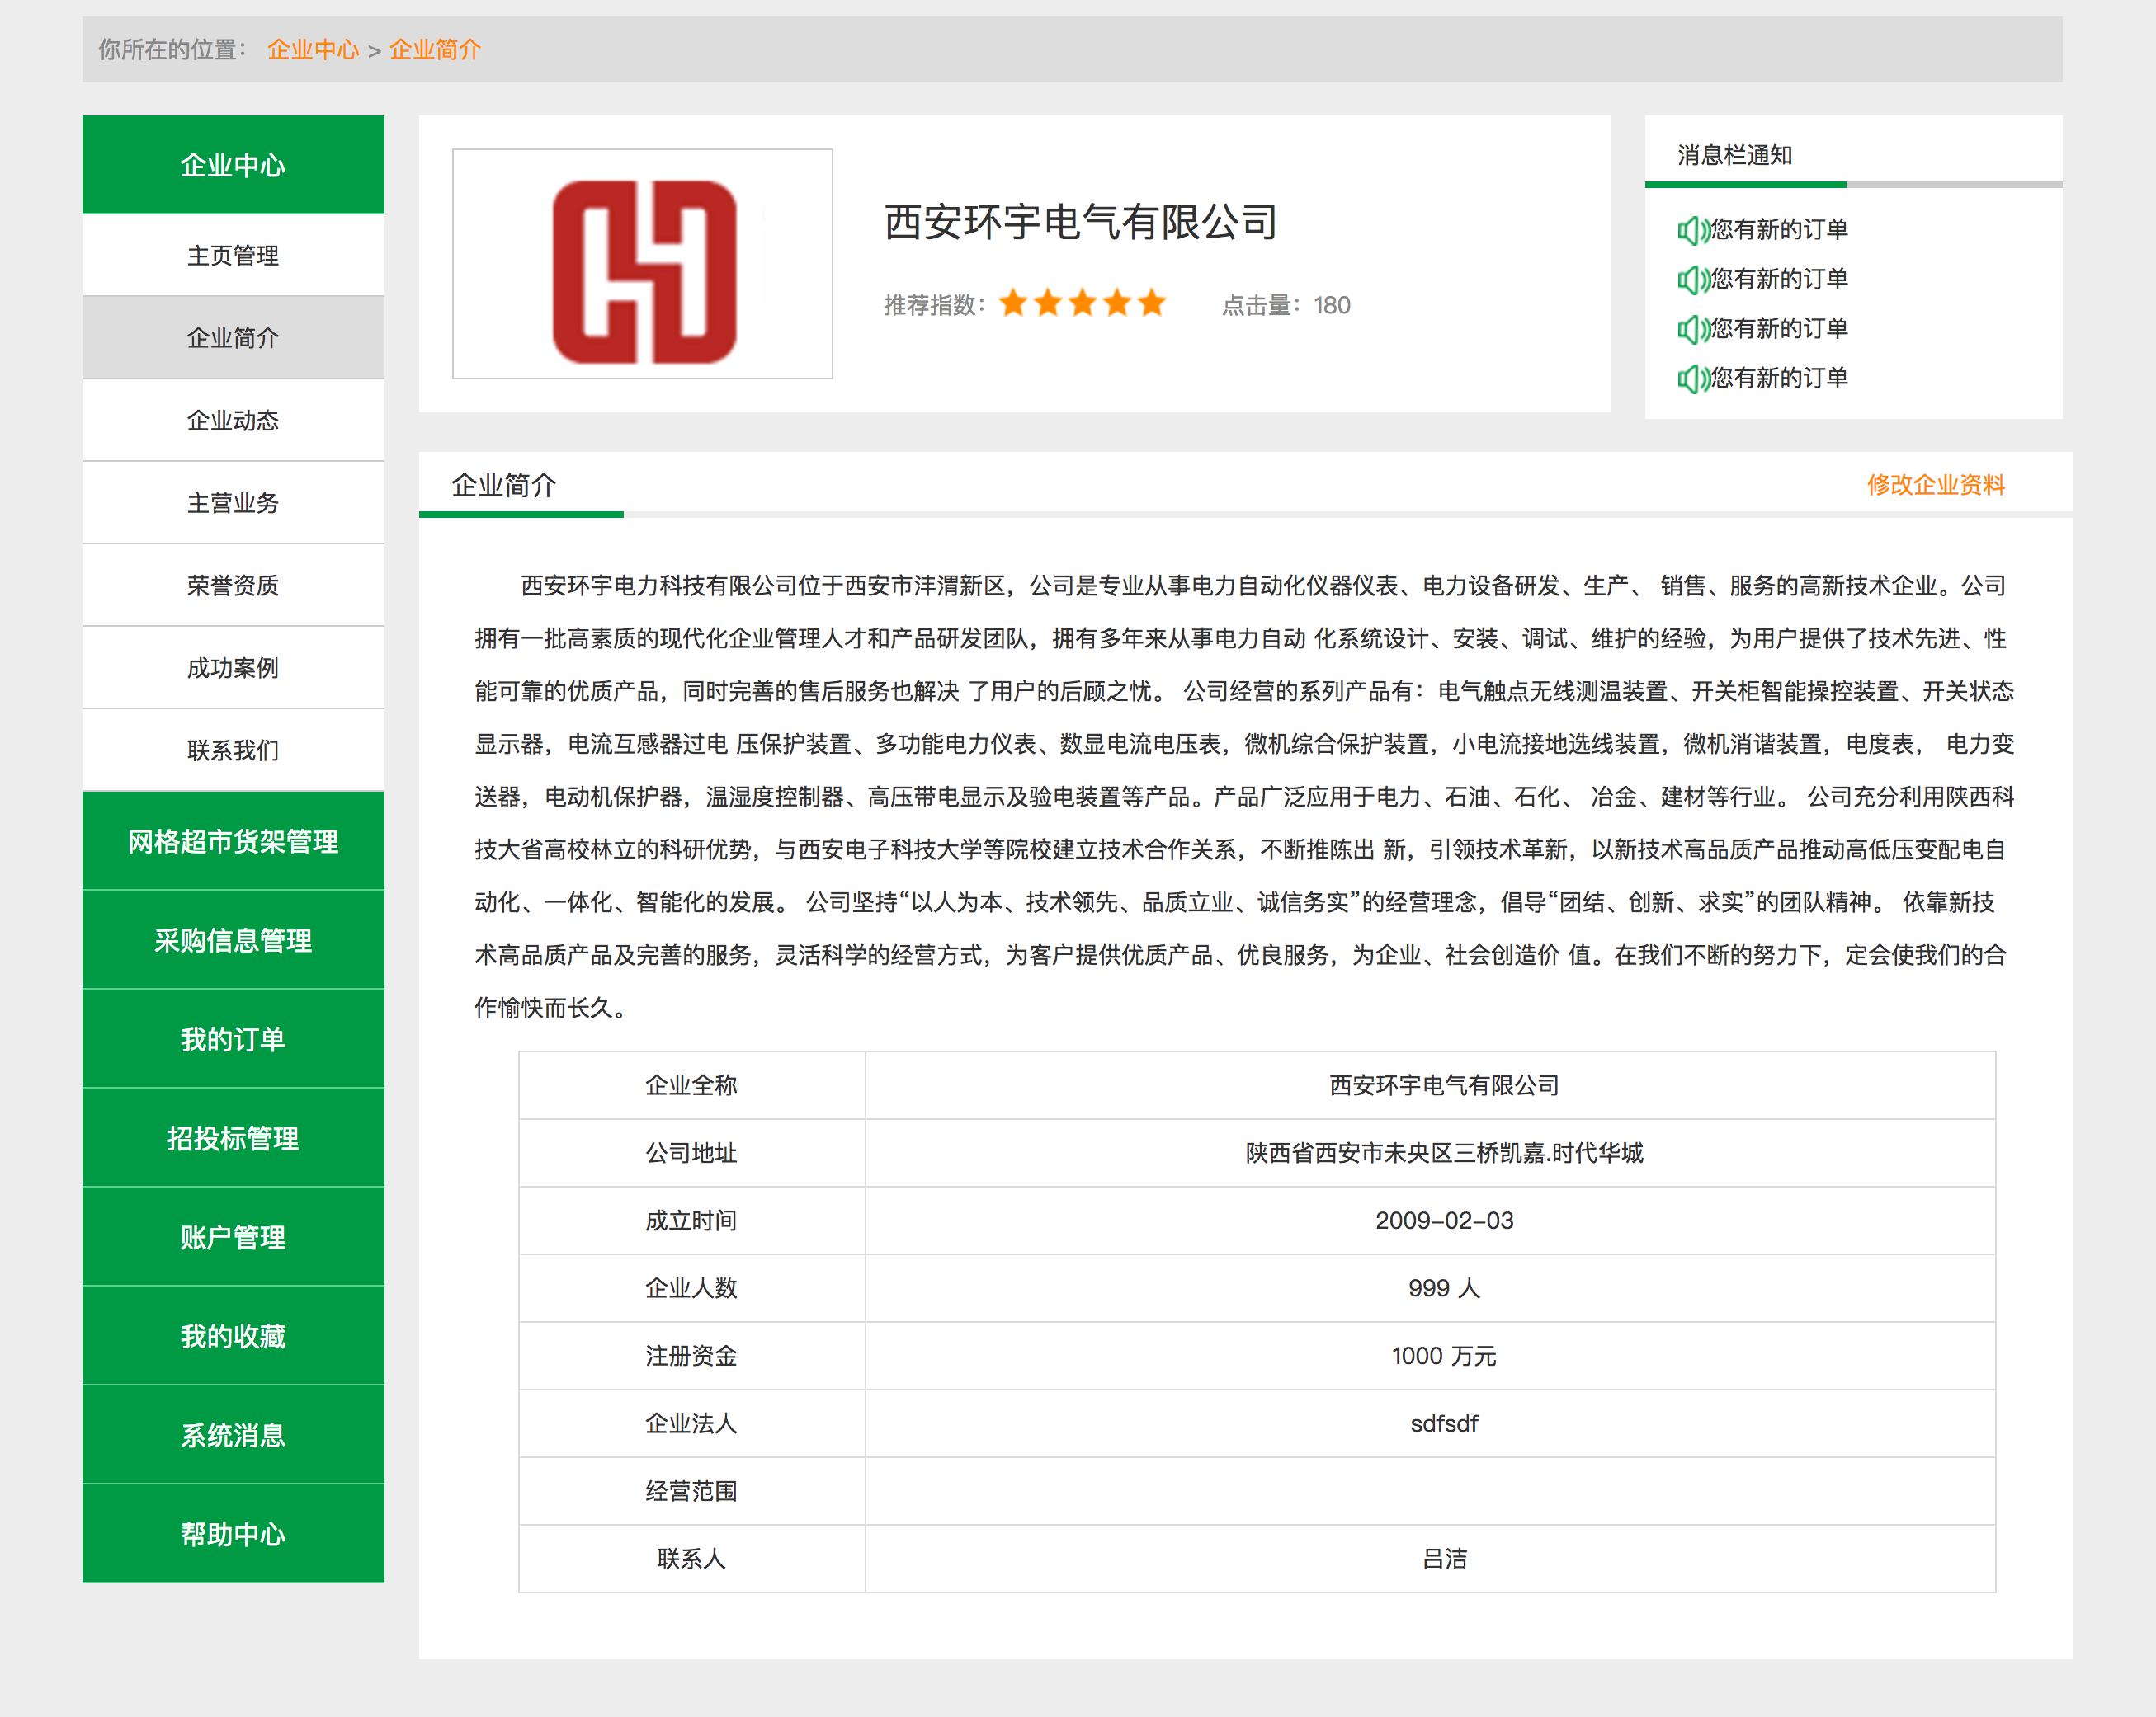
01
04
商家入驻
完善信息
添加商品
选择分类
填写详情
上架商品
查看订单
确认发货

Slide 19
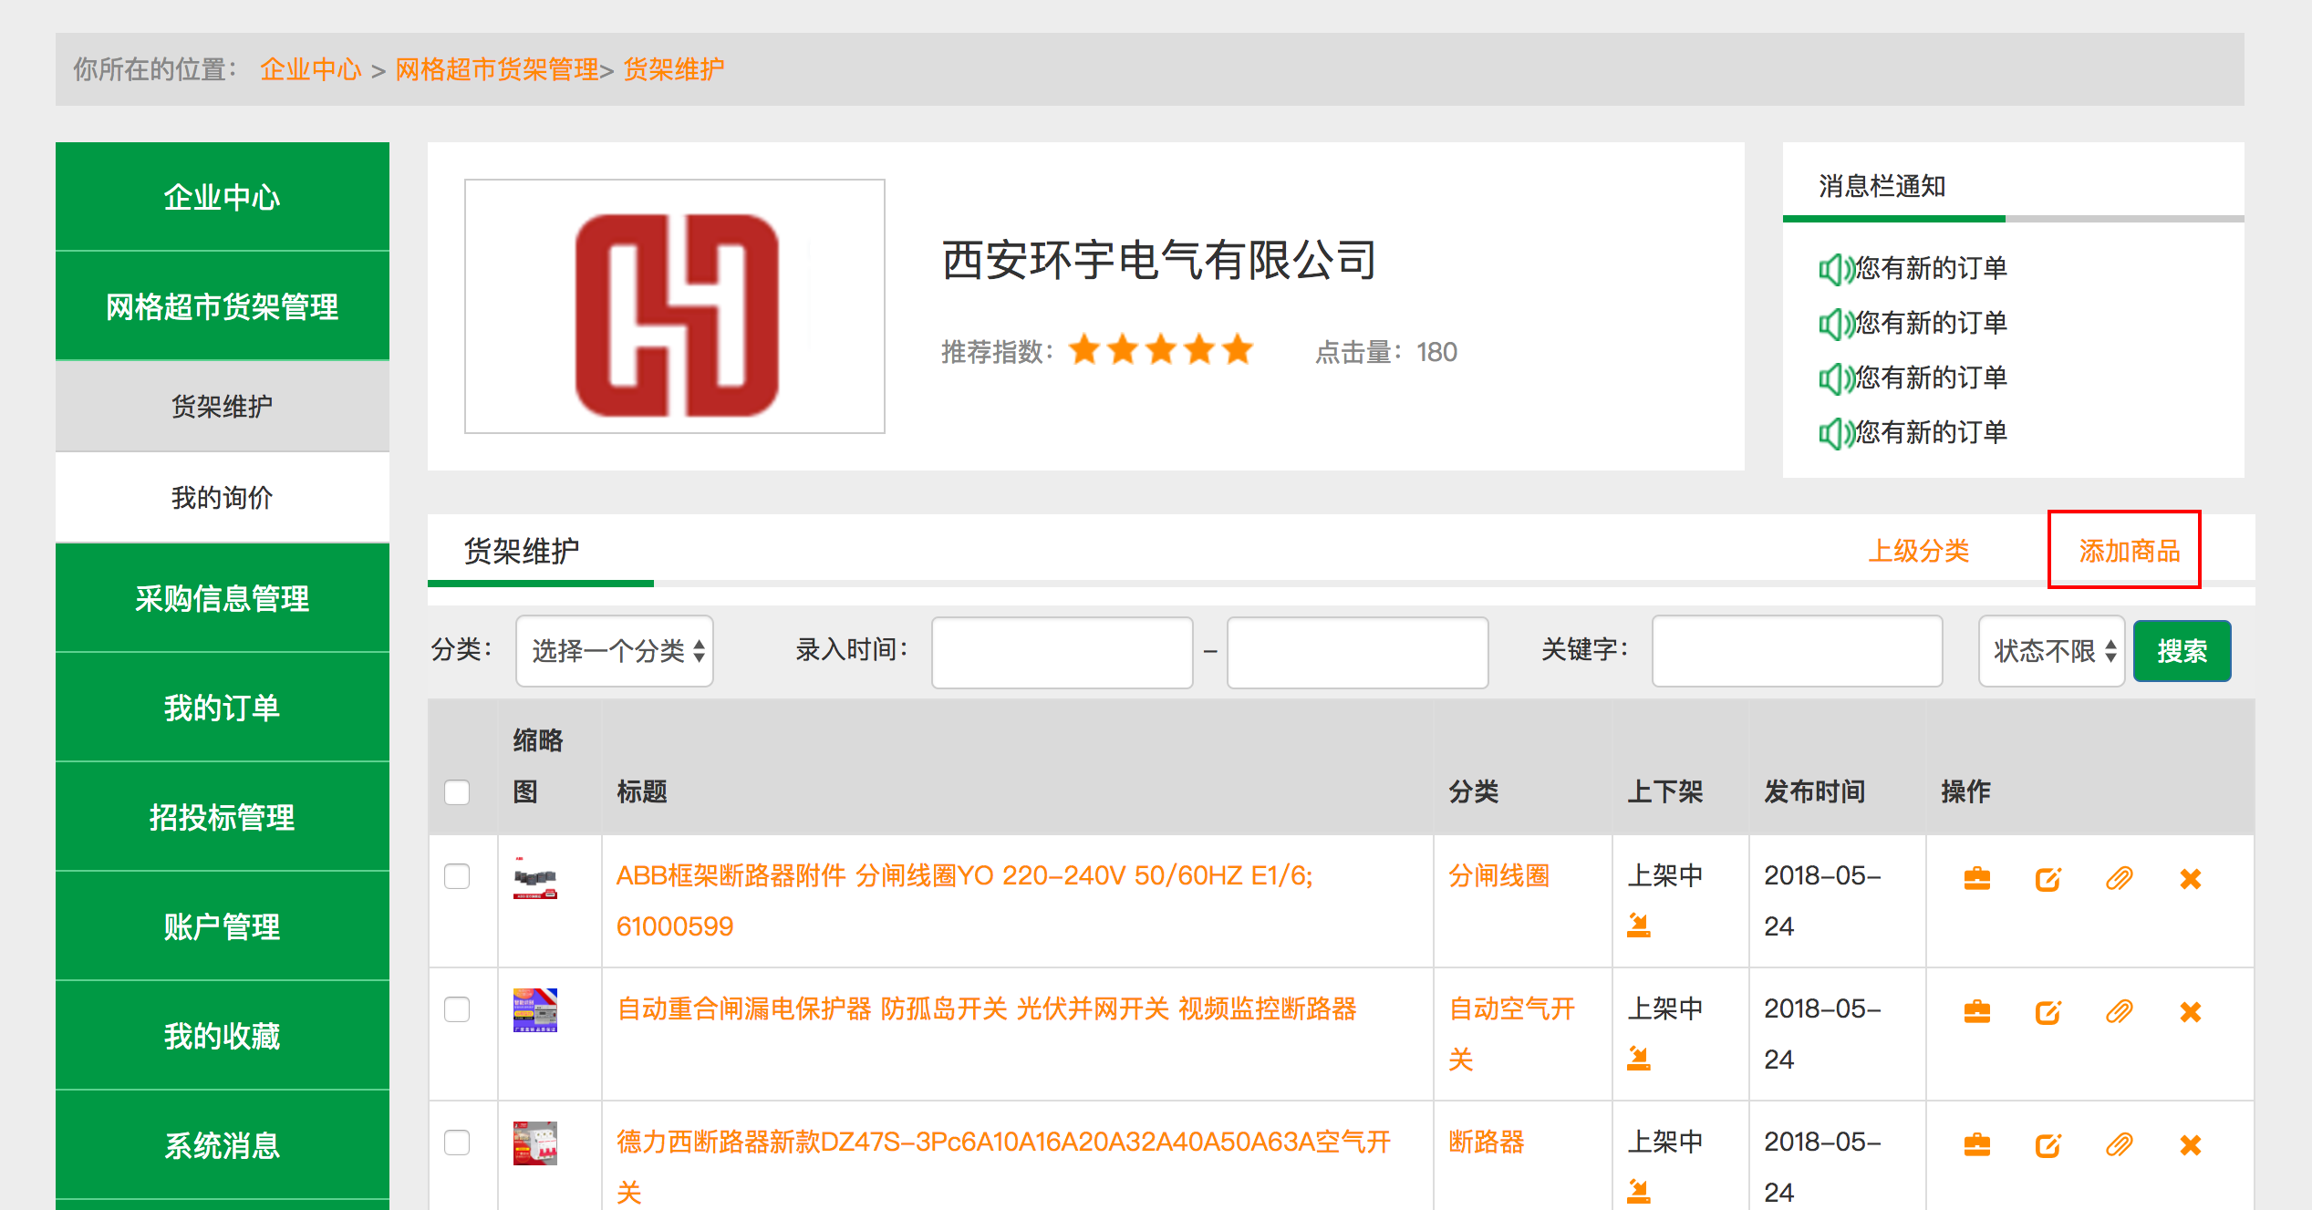
01
04
商家入驻
完善信息
添加商品
选择分类
填写详情
上架商品
查看订单
确认发货

Slide 20
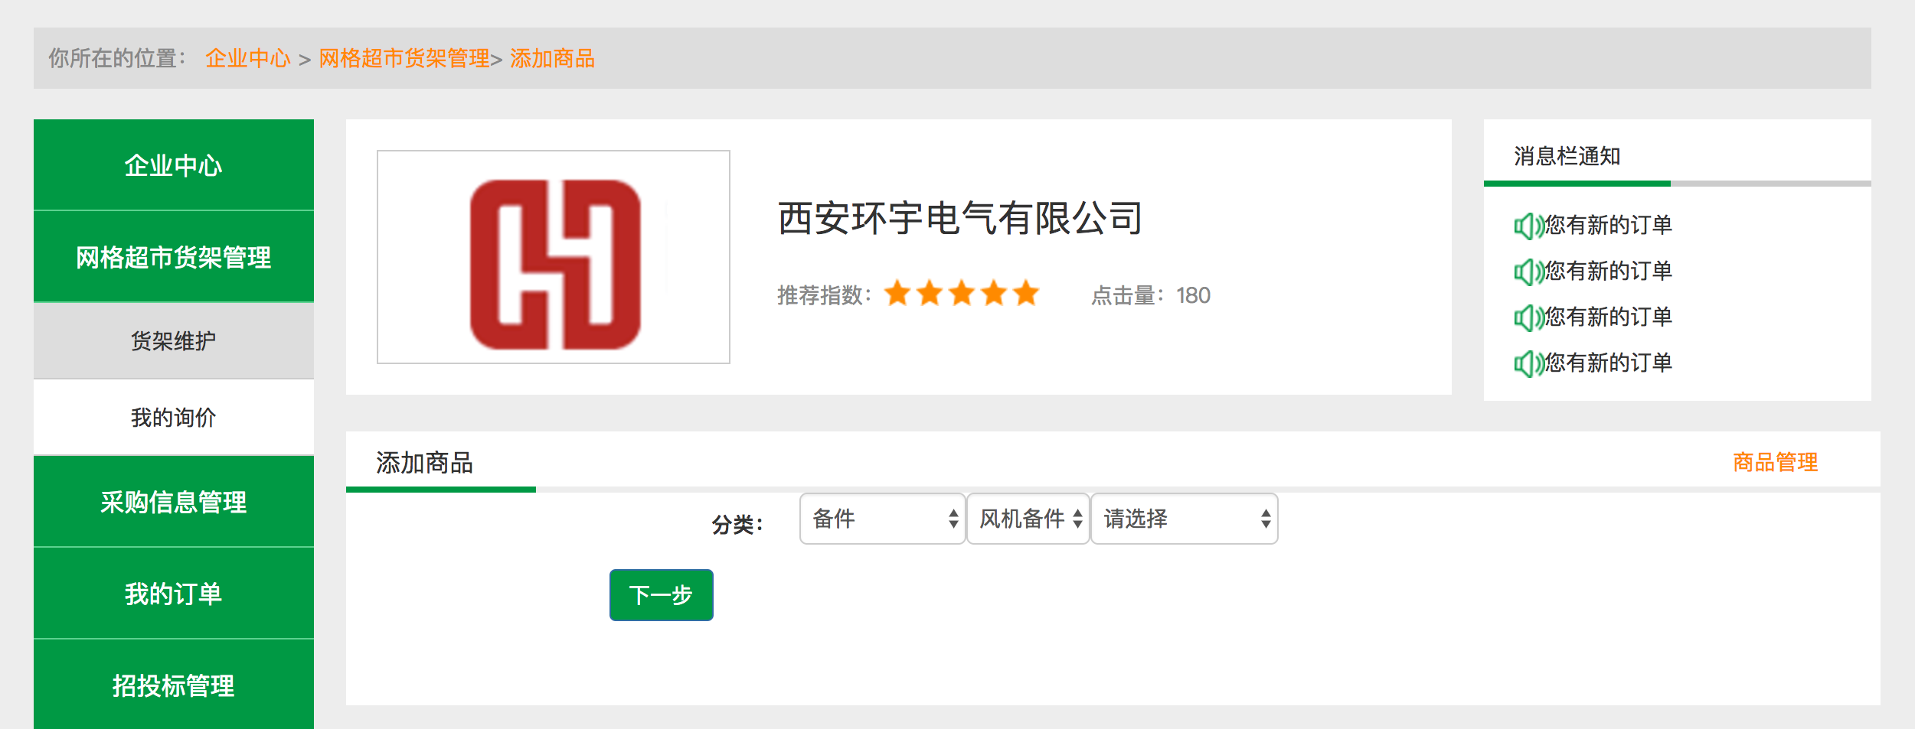
01
04
商家入驻
完善信息
添加商品
选择分类
填写详情
上架商品
查看订单
确认发货

Slide 21
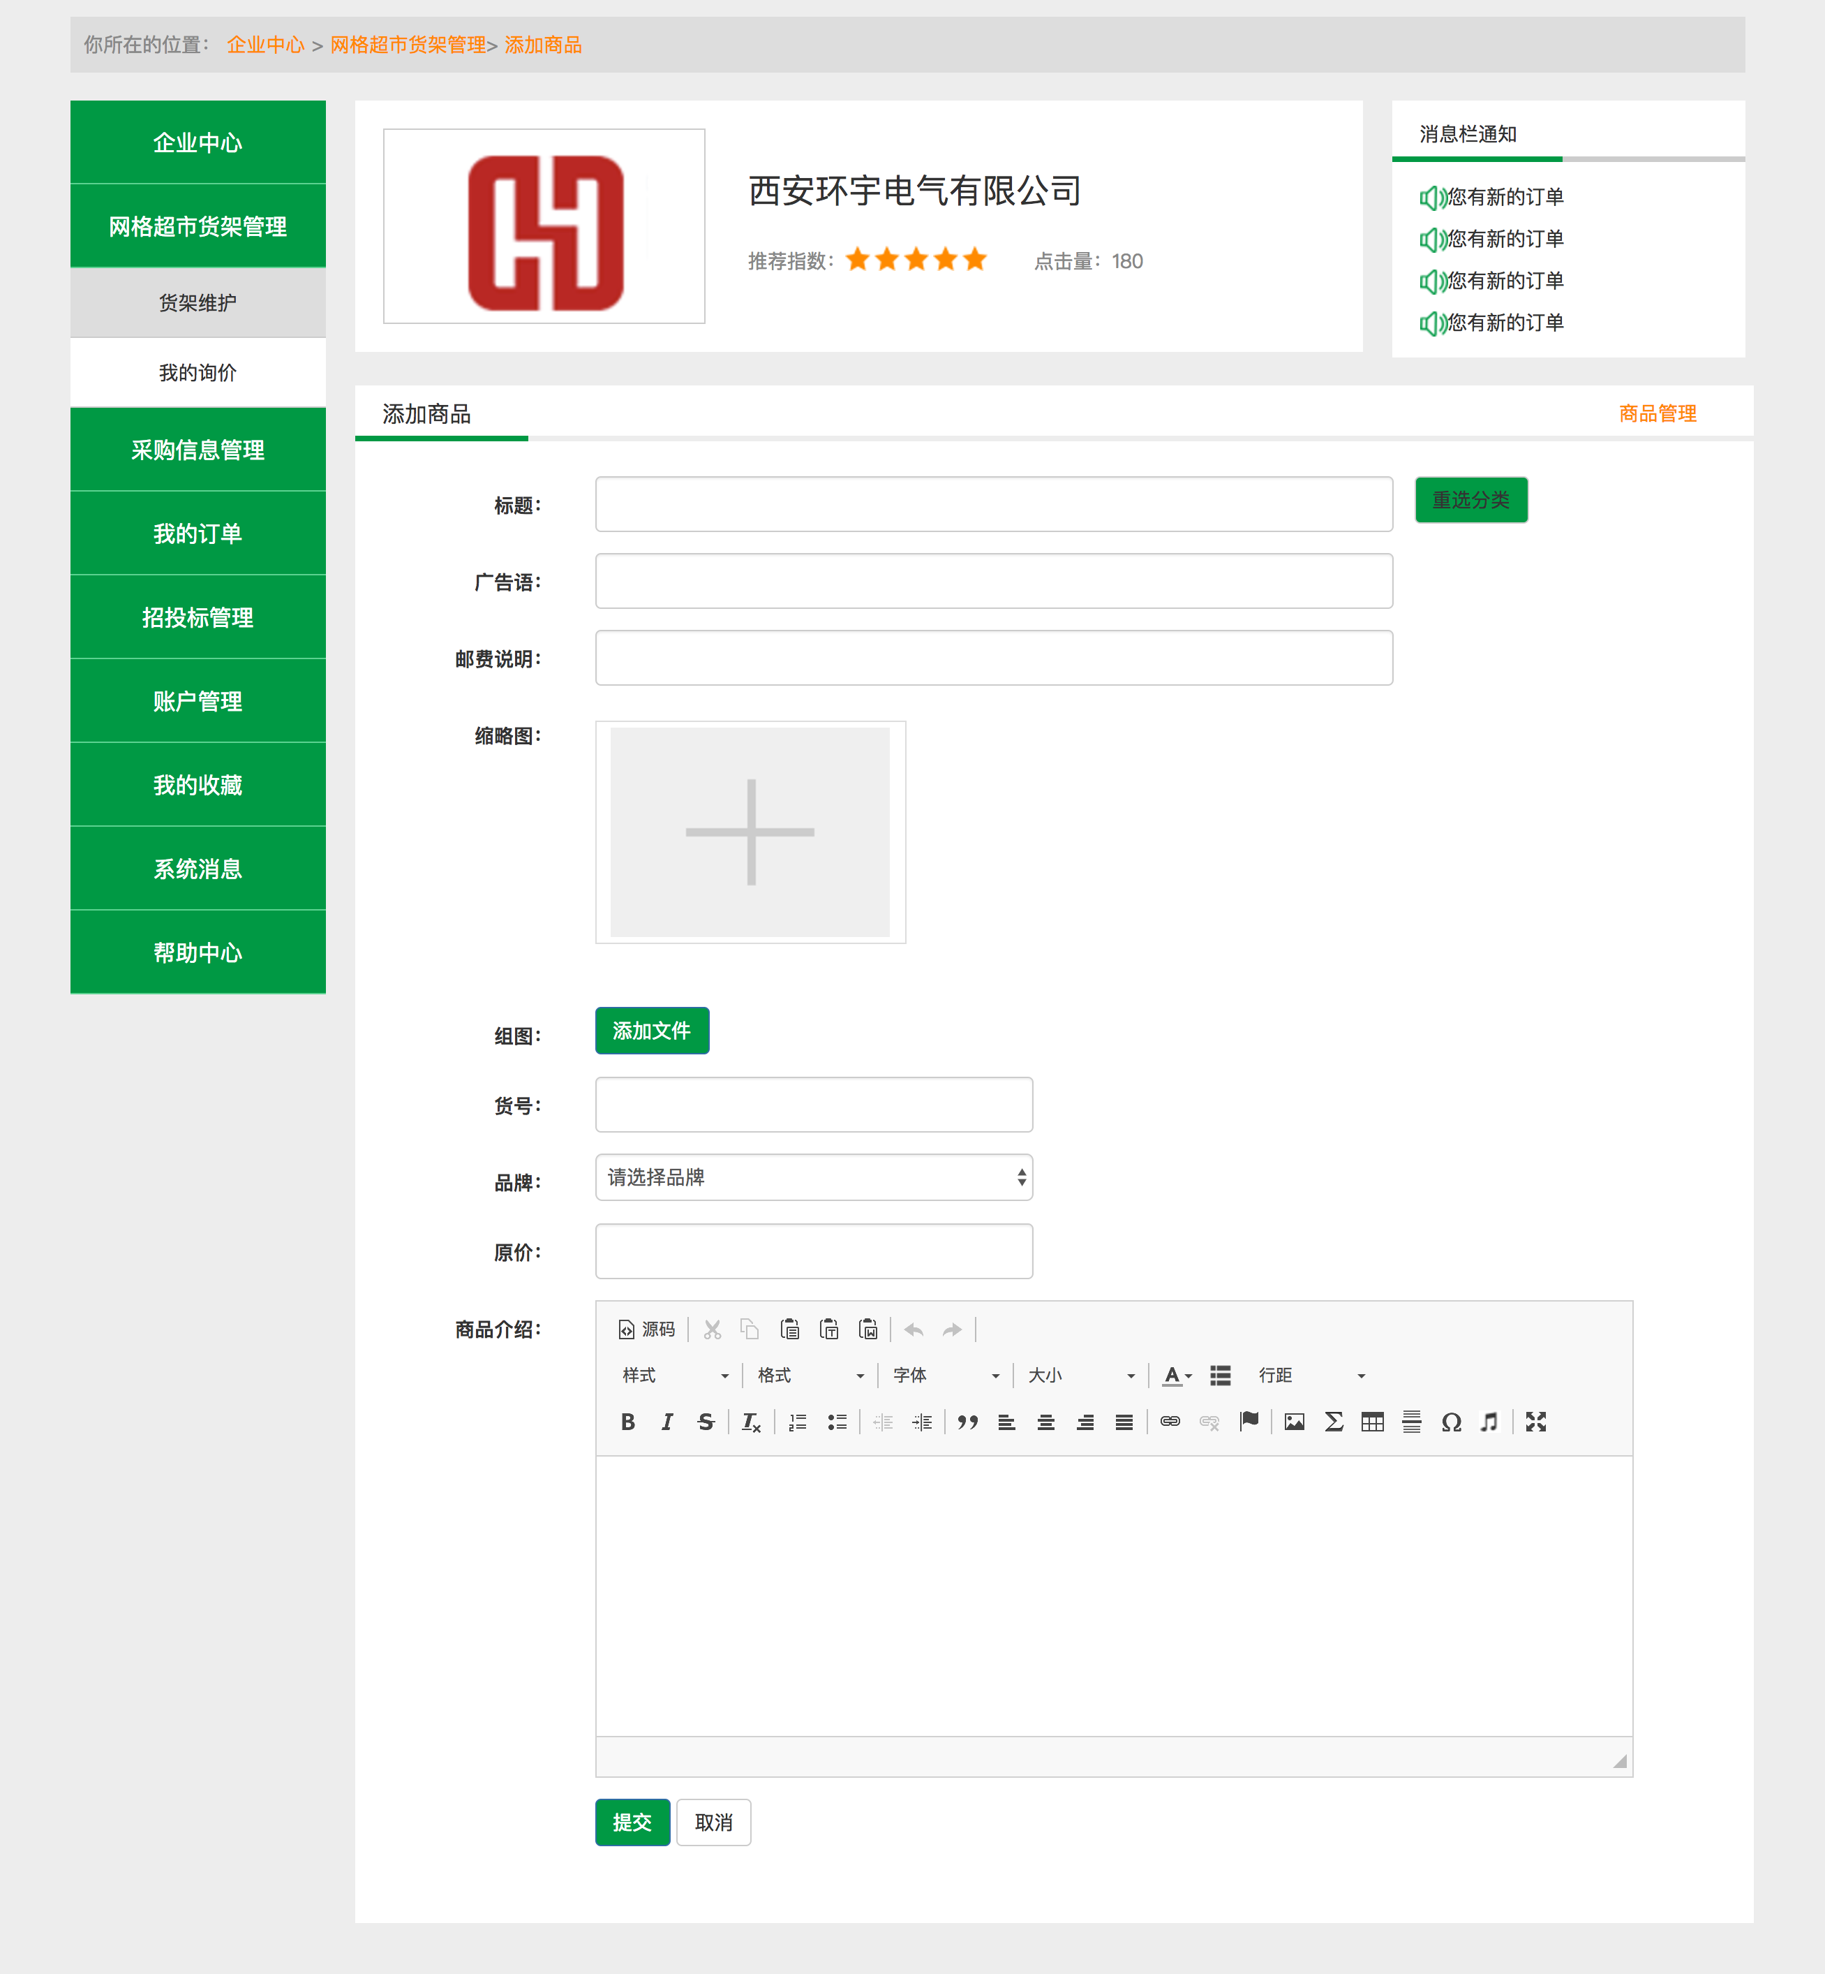
01
04
商家入驻
完善信息
添加商品
选择分类
填写详情
上架商品
查看订单
确认发货

Slide 22
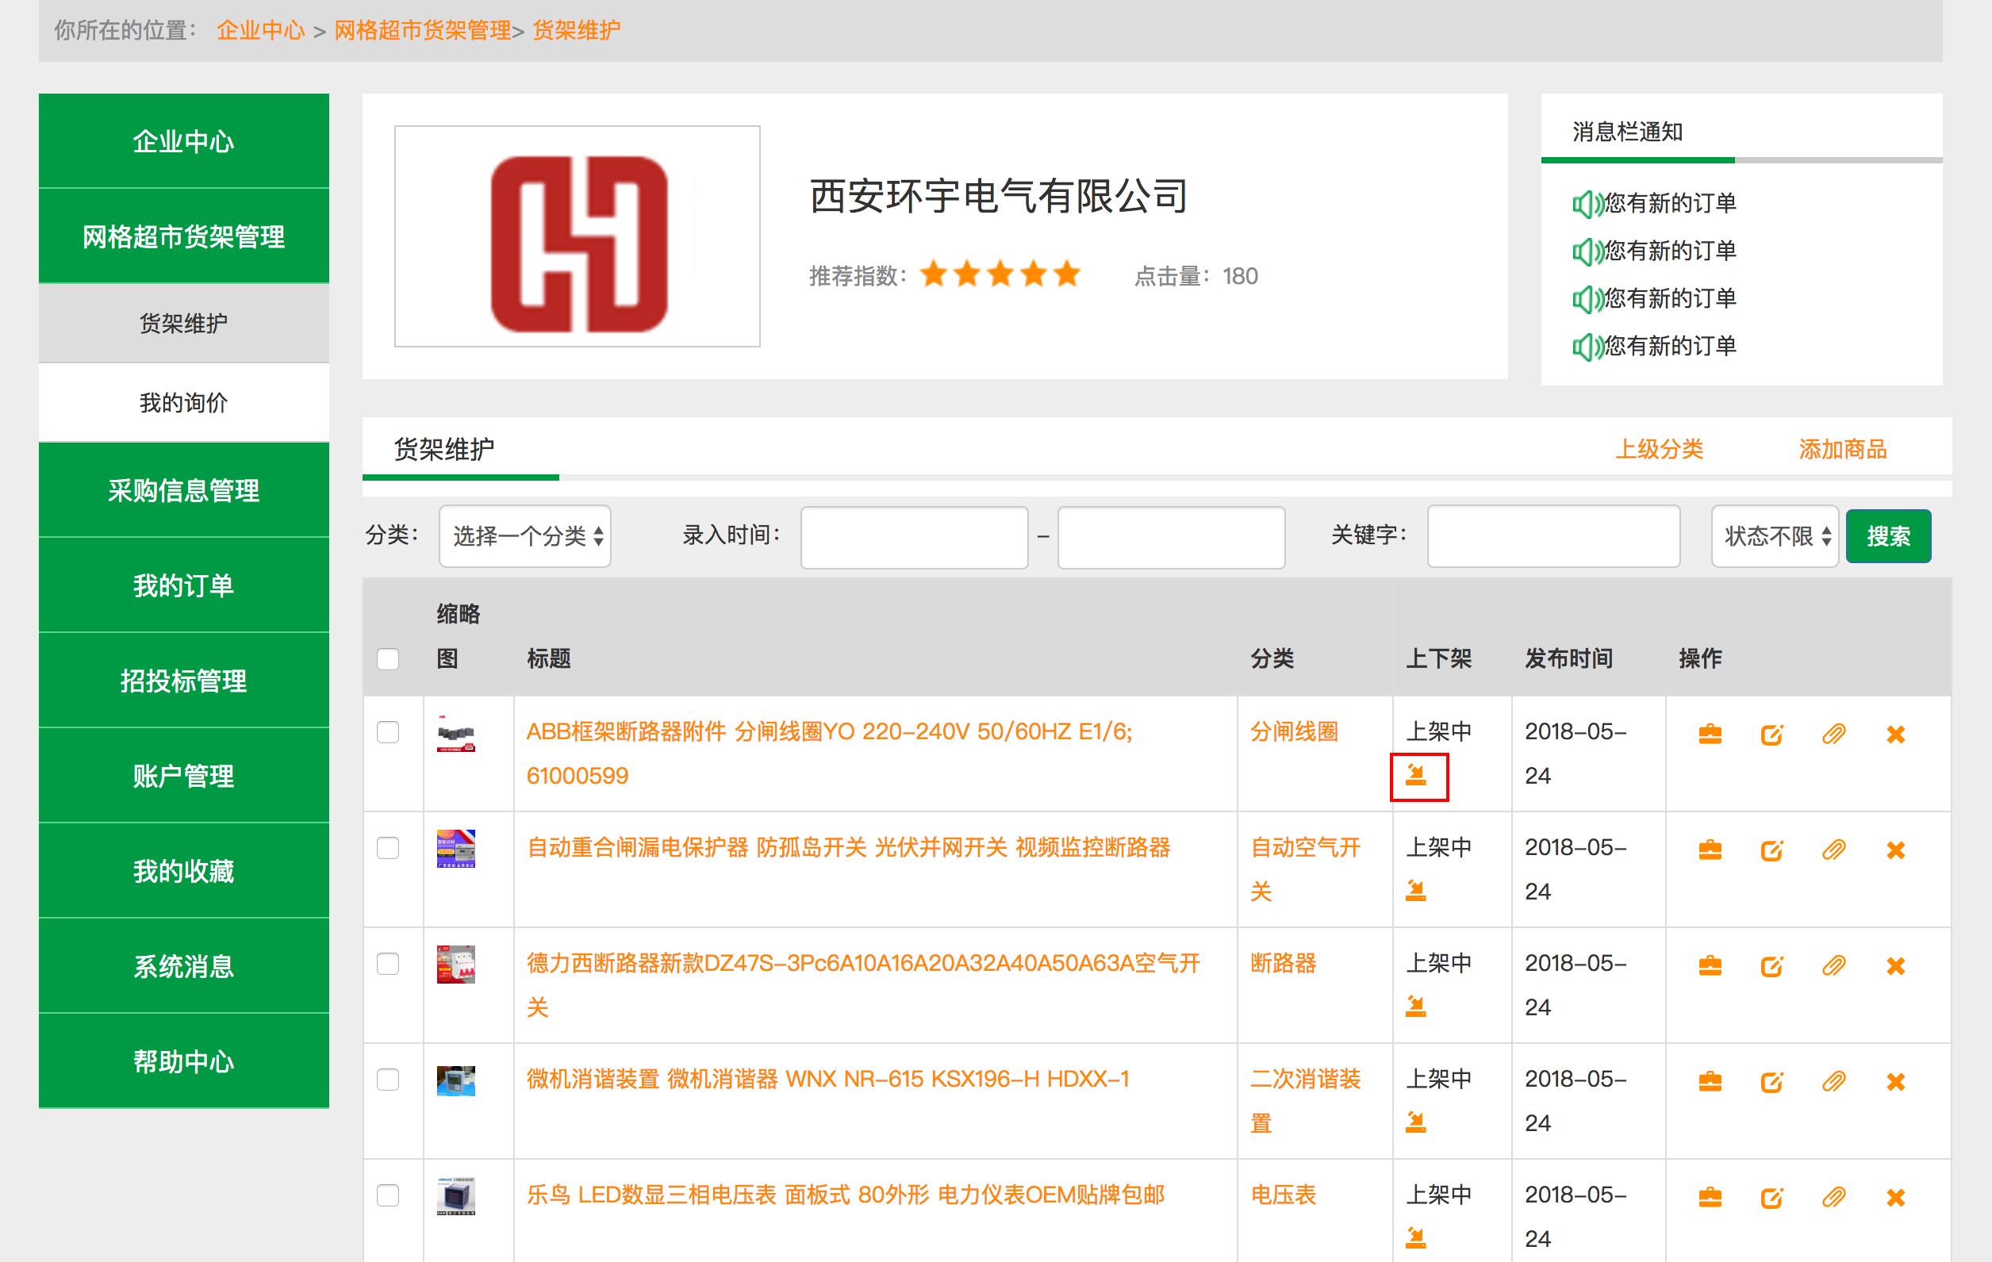
01
04
商家入驻
完善信息
添加商品
选择分类
填写详情
上架商品
查看订单
确认发货

Slide 23
01
04
商家入驻
完善信息
添加商品
选择分类
填写详情
上架商品
查看订单
确认发货

Slide 24
01
04
商家入驻
完善信息
添加商品
选择分类
填写详情
上架商品
查看订单
确认发货

Slide 25


Thanks
创造价值 精益求精 追求卓越
北京市朝阳区北四环东路芍药居北里101号
世奥国际中心B座 31层 32层
T / 010-57672999
F / 010-57672888
www.tianrun.cn

